Slide 1


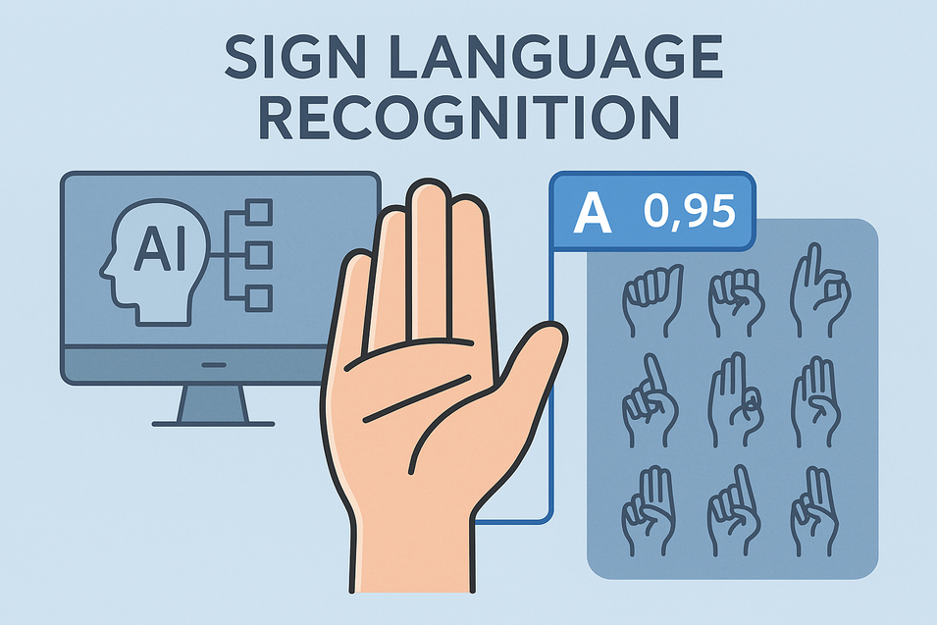
NHẬN DIỆN NGÔN NGỮ KÝ HIỆU
SVTH:
Nguyễn Văn Phú
Thái Viết Lập
Nguyễn Công Tiến
Lớp: 242_71ITAI40603_01
GVHD: TS. ĐỖ HỮU QUÂN
HỌC KỲ II: 2024 - 2025

Slide 2
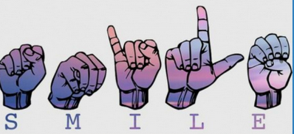
TỔNG QUAN
CƠ SỞ LÝ THUYẾT
GIỚI THIỆU
QUY TRÌNH THỰC HIỆN
KẾT LUẬN

Slide 3
TỔNG QUAN

Slide 4
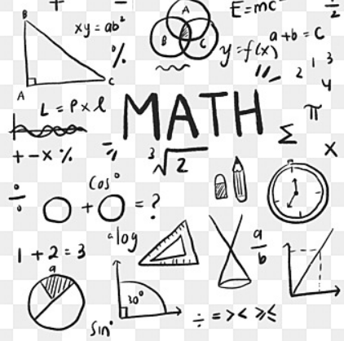
PHÁT BIỂU BÀI TOÁN
Trong bối cảnh xã hội ngày càng phát triển, việc giao tiếp và nhận diện ngôn ngữ trở thành yếu tố quan trọng, đặc biệt đối với người khiếm thính
Trong các tình huống giao tiếp giữa người và máy móc, hoặc giữa người với người, nơi ngôn ngữ ký hiệu là phương tiện chính để giao tiếp.

Slide 5

MỤC TIÊU ĐỀ TÀI
Xây dựng phát triển một hệ thống nhận diện ngôn ngữ ký hiệu SL( Sign Language ) tự động.
Hệ thống này sẽ giúp nhận diện các ký hiệu tay trong thời gian thực qua video webcam, phục vụ cho việc giao tiếp giữa người khiếm thính và người không biết ngôn ngữ ký hiệu.

Slide 6
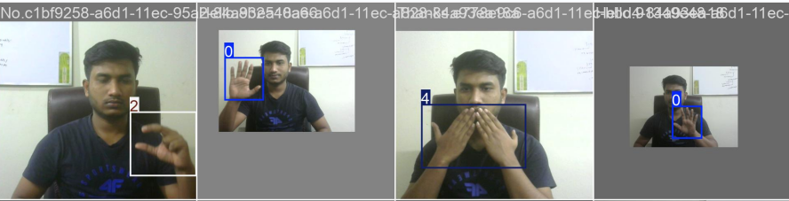
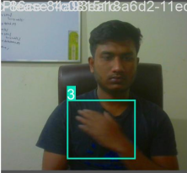
PHẠM VI NGHIÊN CỨU
Đối tượng nghiên cứu: Người khiếm thính hoặc người không biết ngôn ngữ ký hiệu tại Việt Nam và nước ngoài.
Công nghệ sử dụng: Mô hình YOLO11 .
Môi trường ứng dụng: Xử lý hình ảnh/video thu được từ camera và xử lý video theo thời gian thực từ camera (webcam).

Slide 7
CƠ SỞ LÝ THUYẾT

Slide 8
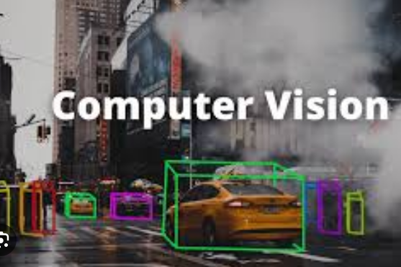
THỊ GIÁC MÁY TÍNH
Lĩnh vực khoa học máy tính cho phép máy móc thu nhận, xử lý, phân tích và hiểu được các thông tin từ hình ảnh và video.
Các Bài Toán Thị Giác Máy Tính Phổ Biến: Phân loại ảnh, Phân đoạn ảnh, ...

Slide 9

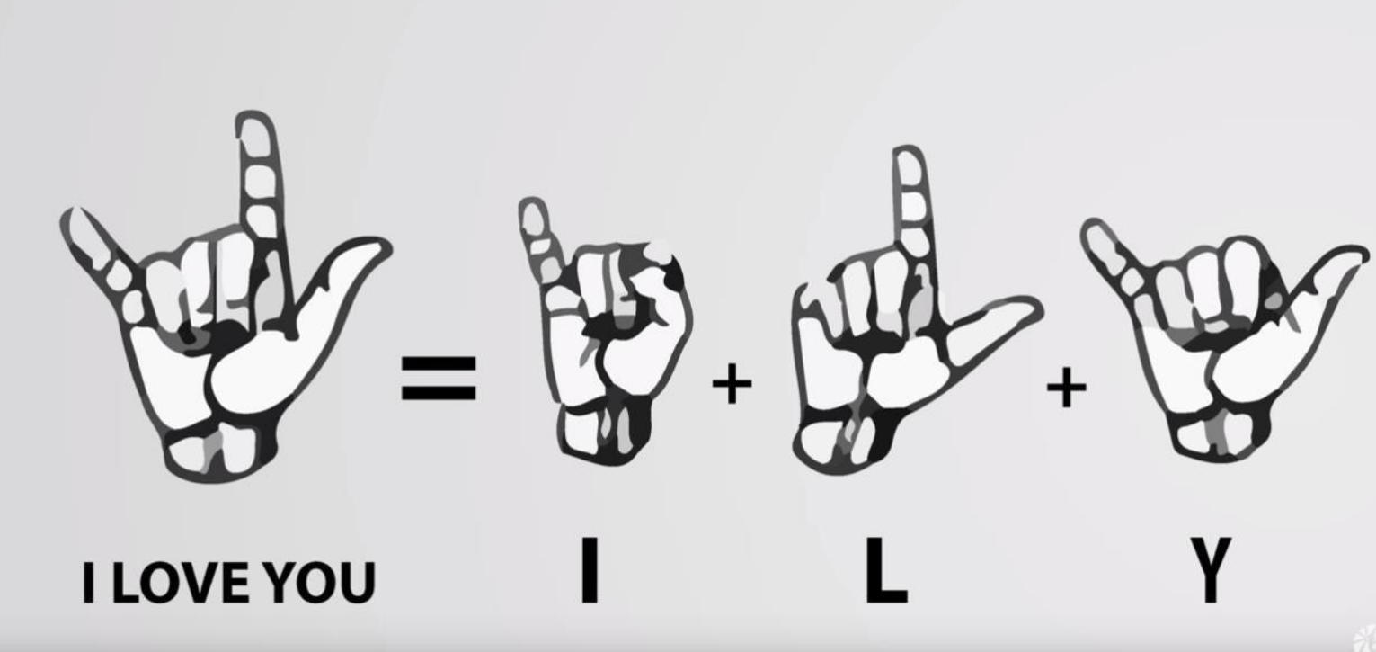
GIỚI THIỆU CHUNG

Slide 10
QUY TRÌNH THỰC HIỆN

Slide 11
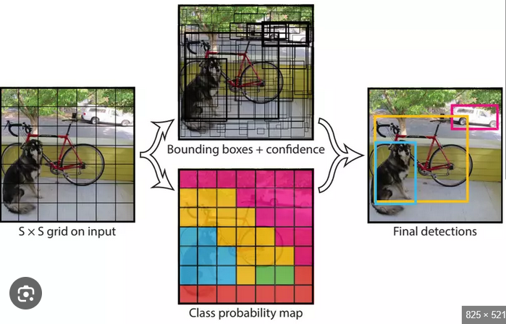
KIẾN TRÚC HỆ THỐNG

Slide 12
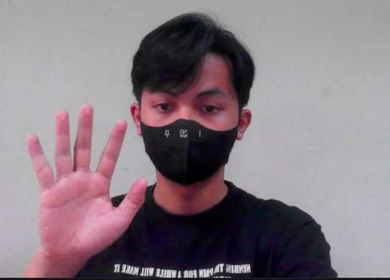
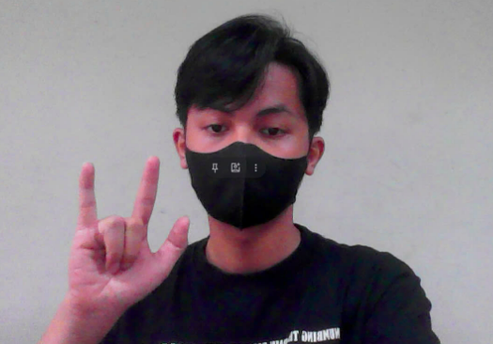
THU THẬP VÀ XỬ LÝ DỮ LIỆU
Bộ dữ liệu được thu thập từ nhiều nguồn khác nhau.
Gán nhãn dữ liệu và chia dữ liệu thành các tệp tương ứng train và validation.

Slide 13
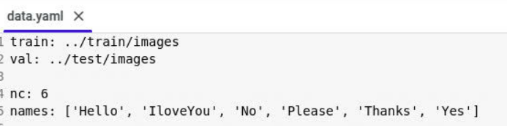

HUẤN LUYỆN MÔ HÌNH
Cấu hình môi trường huấn luyện trên Colab
Cấu hình file YAML và file train
Cài đặt YOLO11N và load dữ liệu đã gán nhãn
Kiểm tra độ chính xác trên tập test.

Slide 14
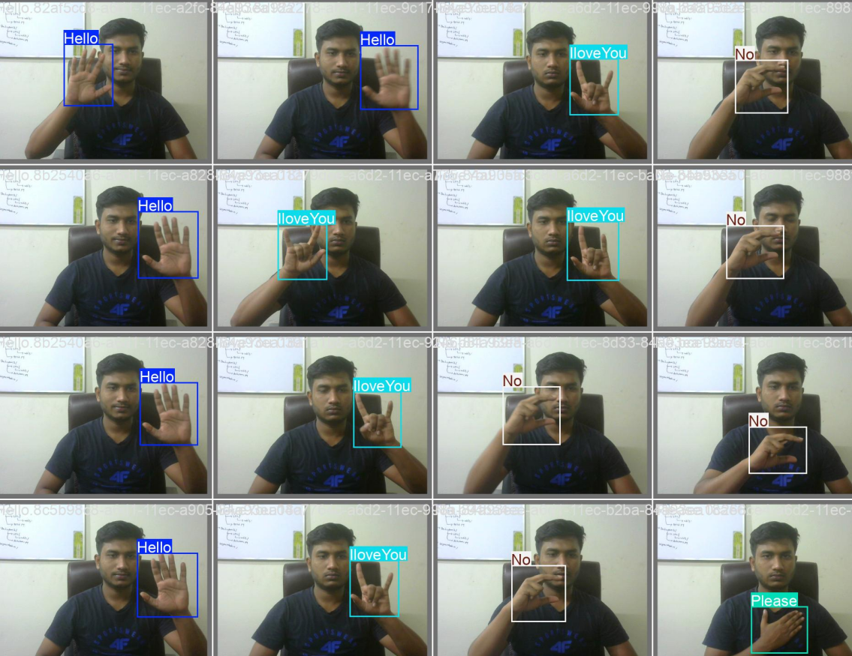
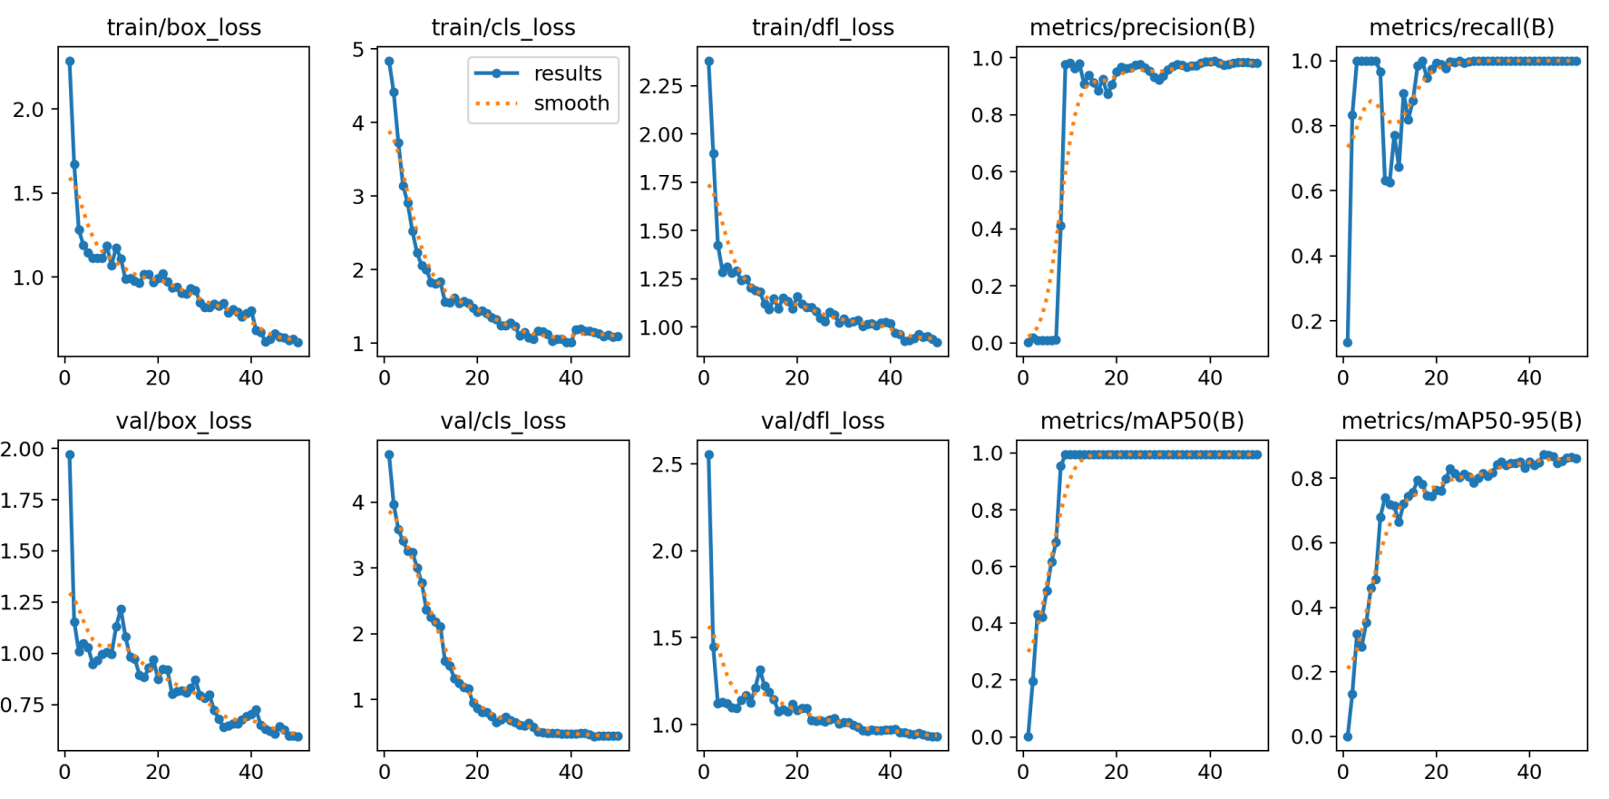
KẾT QUẢ MÔ HÌNH SAU KHI HUẤN LUYỆN
KIỂM TRA
TRỌNG SỐ ĐÁNH GIÁ

Slide 15
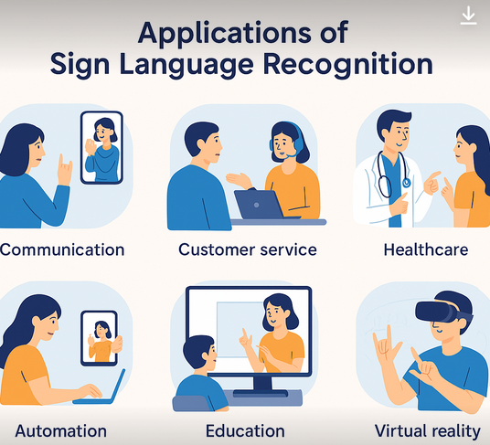
ỨNG DỤNG THỰC TẾ
Trong giao tiếp hàng ngày
Trong giáo dục
Dịch theo ngữ cảnh hình ảnh và âm thanh

Slide 16
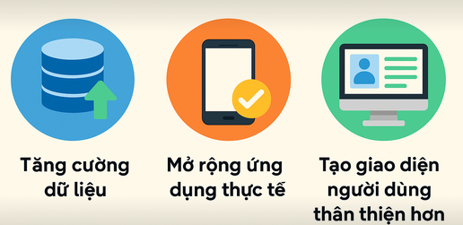
HƯỚNG PHÁT TRIỂN

Slide 17




Slide 18

CẢM ƠN MỌI NGƯỜI ĐÃ LẮM NGHE

